Slide 1



深信服信息安全意识培训（非IT人员）
2017年10月16日

Slide 2

Contents
1
2
信息安全个人防范措施
网络安全法与个人信息安全的关系

Slide 3

什么是信息安全意识?
信息安全意识（Information Security Awareness），就是能够认知可能存在的信息安全问题，预估信息安全事故对组织的危害，恪守正确的行为方式，并且执行在信息安全事故发生时所应采取的措施。

Slide 4

犯过以下的错误吗?
将口令写在便签上，贴在电脑监视器旁
开着电脑离开，就像离开家却忘记关灯那样
轻易相信来自陌生人的邮件，好奇打开邮件附件
使用容易猜测的口令，或者根本不设口令
不安装防病毒软件，或者病毒库更新不及时
不能保守秘密，口无遮拦，上当受骗，泄漏敏感信息
使用无线或者随意将无关设备连入工作网络
在系统更新和安装补丁上总是行动迟缓
只关注外来的威胁，忽视内部人员的问题

Slide 5
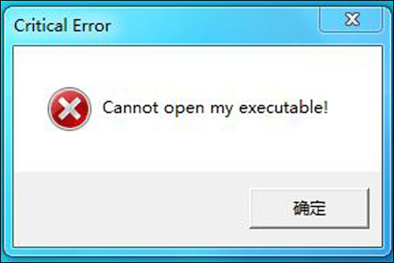
1、计算机安全防护知识
计算机安全状态的识别
计算机运行速度明显变慢
操作系统经常提示错误信息
一些应用程序打开出现异常
在上网过程中不断有广告窗口弹出
我掐指一算，发现你中毒了

Slide 6
用户密码安全

Slide 7


2、用户密码管理
用户名+口令是最简单也最常用的身份认证方式
口令是抵御攻击的第一道防线，防止冒名顶替
口令也是抵御网络攻击的最后一道防线
针对口令的攻击简便易行，口令破解快速有效
由于使用不当，往往使口令成为最薄弱的安全环节
口令与个人隐私息息相关，必须慎重保护

Slide 8
一些数字……
如果你以请一顿工作餐来作为交换，有70％的人乐意告诉你他（她）的机器口令
有34％的人，甚至不需要贿赂，就可奉献自己的口令
另据调查，有79％的人，在被提问时，会无意间泄漏足以被用来窃取其身份的信息
平均每人要记住四个口令，95％都习惯使用相同的口令（在很多需要口令的地方）
33％的人选择将口令写下来，然后放到抽屉或夹到文件里

Slide 9

脆弱的口令
少于8个字符
单一的字符类型，例如只用小写字母，或只用数字
用户名与口令相同
最常被人使用的弱口令：
自己、家人、朋友、亲戚、宠物的名字
生日、结婚纪念日、电话号码等个人信息
工作中用到的专业术语，职业特征
字典中包含的单词，或者只在单词后加简单的后缀
所有系统都使用相同的口令
口令一直不变

Slide 10
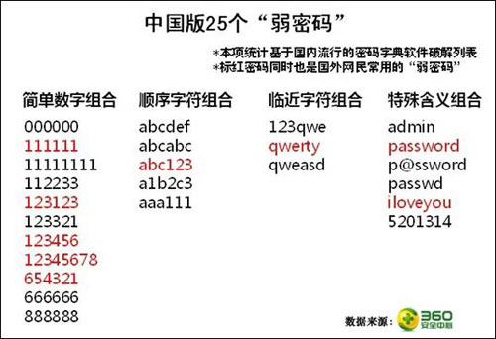

脆弱的口令

Slide 11

建议……
尽量使用“字母(大小写)+数字+特殊符号”形式的高强度密码；
网银、网上支付、常用邮箱、聊天账号单独设置密码，切忌“一套密码到处用”；
按照账号重要程度对密码进行分级管理，重要账号定期更换密码；
避免以生日、姓名拼音、手机号码等与身份隐私相关的信息作为密码，因为黑客针对特定目标破解密码时，往往首先试探此类信息。

Slide 12
……
Cptbtptp,bcptdtptp.001
吃葡萄不吐葡萄皮，不吃葡萄倒吐葡萄皮。001

Slide 13
计算机病毒防范

Slide 14
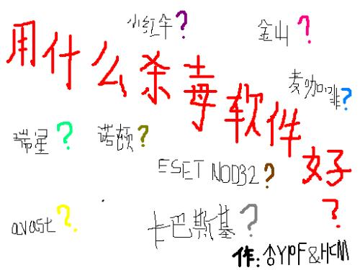
3、计算机病毒防范
安装病毒防护程序并及时更新病毒特征库；
在以下情况注意病毒防范：
下载电子邮件附件时；
在网络上下载文件时；
使用移动存储介质时；
安装不明来源的软件时；
浏览网页时；计算机使用过程中发现异常时

Slide 15
安全浏览网页

Slide 16

4、浏览网页安全
使用安全浏览器（如：搜狗等安全浏览器）
收藏经常访问的网站
安装杀毒软件，开启实时防护功能，并保持更新；
对超低价、超低折扣、中奖等诱惑要提高警惕；
警惕色情、赌博、反动等非法网站，避免访问；
防止网页自动记住账号密码

Slide 17
电子邮件使用安全

Slide 18

5、邮件钓鱼如何防范
应警惕的邮件内容：
伪造发件人信息
模仿单位领导
索取个人信息
进行网上交易时要注意做到以下几点：
核对网址
选妥和保管好密码、做好交易记录。
避免公用计算机使用网上交易系统；
不通过搜索引擎上的网址或不明网站的链接进入。
在网络交易前，对交易网站和交易对方的资质全面了解。

Slide 19

6、电子邮件安全
机关工作人员工作邮件建议使用政府自建邮箱，严禁使用境外邮箱和商用邮箱
为电子邮箱设置高强度密码，并设置每次登陆时必须进行帐号密码验证；
开启防病毒软件实时监控，检测收发的电子邮件是否带有病毒
不打开或转发来历不明的电子邮件及附件

Slide 20

7、工作环境安全
禁止随意放置或丢弃含有敏感信息的纸质文件，废弃文件需用碎纸机粉碎
废弃或待修磁介质转交他人时应经管理部门消磁处理
离开座位时，应将贵重物品、含有机密信息的资料锁入柜中，并对使用的电脑桌面进行锁屏
应将复印或打印的资料及时取走
UKEY不使用时应及时拨出并妥善保管
禁止将手机和无线（例如：360wifi等）连接办公电脑（内网）

Slide 21

8、手机安全建议
为手机设置密码
利用手机中的各种安全功能
从正规网站下载手机应用程序和升级包
禁用Wi-Fi自动连接功能
为手机安装安全软件
为手机SIM卡设置密码
经常为手机做数据同步备份
减少手机中的本地分享
对手机中的Web站点提高警惕
对程序执行权限加以限制

Slide 22

9、安全保密意识
敏感及内网计算机不允许连接互联网或其它公众网络
处理敏感信息的计算机、传真机、复印机等设备应当在单位内部进行维修，现场有专门人员监督，严禁维修人员读取或复制涉密信息；确需送外维修的，应当拆除涉密信息存储部件
敏感信息设备改作非涉密信息设备使用或淘汰时，应当将涉密信息存储部件拆除
敏感及内网计算机不得使用无线键盘、无线鼠标、无线网卡
敏感文件不允许在非涉密计算机上进行处理

Slide 23
禁止U盘混插

Slide 24
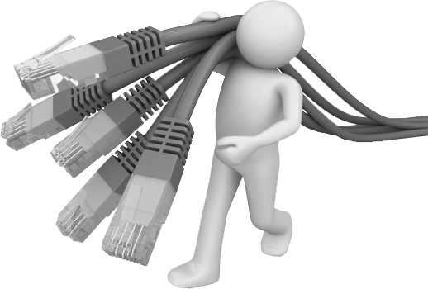
9、安全保密意识
内外网数据交换需使用专用的保密U盘或刻录光盘；
多功能一体机不得同时连接电话和内网；
用户口令不能过于简单，且要定期更改；
重要文件存储应先进行加密处理；
重要文件通过网络、邮件等方式传输时进行加密处理；
开启计算机屏保功能并设置密码，在暂时离开计算机时锁屏幕。

Slide 25
Contents
1
2
信息安全个人防范措施
网络安全法与个人信息安全的关系

Slide 26
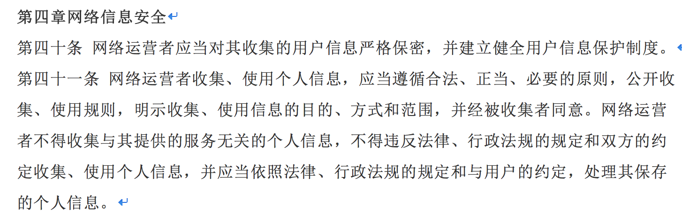
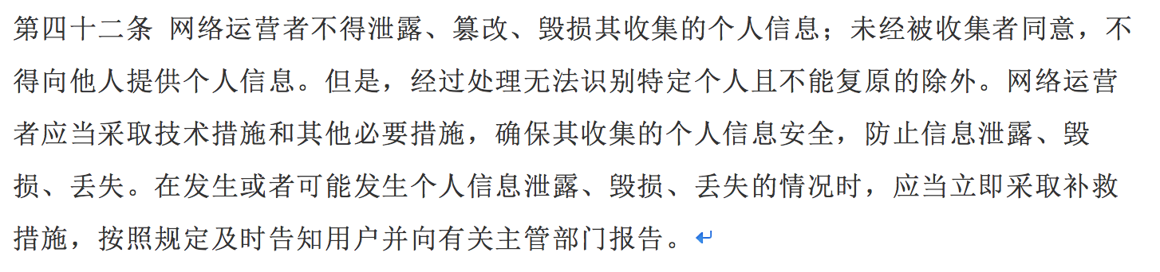
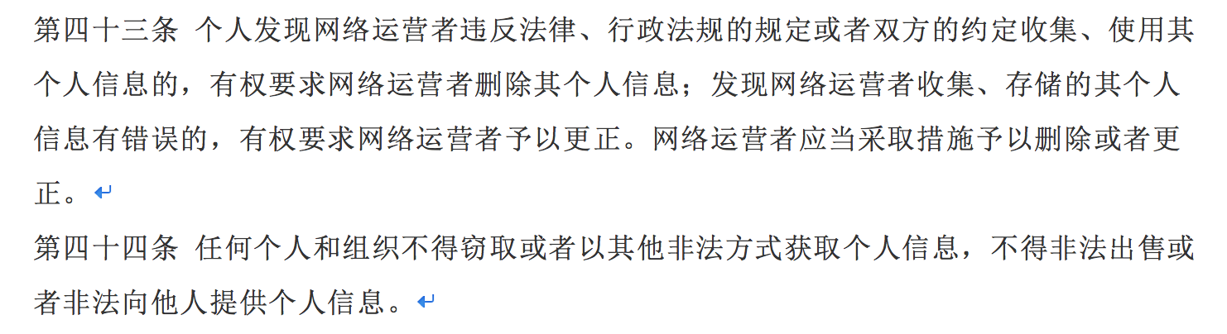
《中华人民共和国网络安全法》,2017年6月1日起正式施行，网络安全法涉及的面很广，很多条款与我们息息相关。本次网络安全法对个人信息保护提出了严格的要求，对泄漏、丢失、出售或非法向他人提供个人信息进行了严厉处罚。

Slide 27
除了网络运营者需要做好个人信息安全的防护外，我们个人也需要注意自己的信息安全。简单总结几条注意事项：
密码设置不能太简单，太简单的密码应用不能太重要，关系到钱的密码，字母数字大小写不能少，例如支付宝，微信等。不同应用的密码不能一样，不要一个密码玩通关，撞库就是这么来的。
一些短信、朋友圈分享有好处拿的，一些网址后缀很奇怪的，三思而后点，多看少动；
个人电脑，手机要有防火墙、杀毒软件之类的安全防护软件，这是最基本的，虽然有时会误操作，但是总比没有好；
小网站少看，少浏览一些动作片网站，你不去危险的地方，自然接触到危险的机会就少，就像社会一样，远离身边的垃圾人。
希望有一天在我们买完车、买完房、炒过股后没有无穷无尽的各种骚扰电话。经常都会接到要不要买房的电话。

Slide 28

深圳市南山区学苑大道1001号南山智园A1栋
market@sangfor.com.cn
www.sangfor.com.cn

